Slide 1
منظومة بثّ قُطريّة
درس رياضيّات للصفّ الخامس
موضوع الدرس:الاعداد الموجّهة
مع المعلّم/ ة:نغم ماضي (سعدي)
Notes:
اكتبوا النصّ الملائم وكذلك المعدّات المطلوبة.

Slide 2
ماذا سنتعلّم اليوم؟
فعالية بحيرة طبريا
مراجعة تعريف الاعداد السالبة والموجبة
ما هي الاعداد السالبة وأين تتواجد بحياتنا ؟ نتذكر محور الاعداد
تعيين اعداد وكسور موجبة وسالبة على المحور بابعاد مختلفة
تعيين كسور عشرية سالبة على المحور
ترتيب الاعداد السالبة
اجمال
تدرب بيتي
Notes:
مدّة الشريحة: دقيقتان
عرّفوا بأنفسكم وأعرضوا سير الدرس:
أنتم مدعوّون للتوجّه إلى التلاميذ بصورة شخصيّة:
مثال على نصّ شفويّ: مرحبًا، اسمي ـــــــــــــــ. أنا أعلّم ـــــــــ من ــــــــــــــ. كيف حالكم؟ يسرّني انضمامكم إليّ...
موضوع الدرس وهدفه:
مثال على نصّ شفويّ: سنتعلّم في هذا الدرس عن ــــــــــــــــــــ. انضمّوا إليّ وستستمتعون. هل أنتم مستعدّون؟ فلنبدأ"
نبدأ بـ …. (مرحلة افتتاحيّة الدرس)
ننتقل إلى الاكتشاف (مرحلة التعلّم/ إكساب - اكنبوا هنا سؤالًا مثيرًا للفضول، يجيب عن هدف الدرس)
نتدرّب على … (مرحلة التدرّب/ التجريب)
نُجمل (مرحلة إجمال الدرس)

Slide 3
ماذا يجب أن نحضّر للحصّة؟
Notes:
حذف هذه الشريحة إذا لم تكن ضروريّة:
مدّة الشريحة: دقيقة
تأكّدوا في هذه الشريحة أنّ الجميع تزوّدوا بالأدوات المساعدة المطلوبة (ننصح بأن تكون هذه الأدوات المساعدة موجودة معكم لتعرضوها كمثال)
احذفوا ما هو زائد أو أضيفوا حسب الحاجة (احرصوا على حقوق النشر والملكيّة الفكريّة).
هذا هو الوقت المناسب لعرض قواعد السلوك خلال الحصّة: اطلبوا من التلاميذ إغلاق نوافذ تطبيقات أخرى في الحاسوب، إبعاد الأمر المشتّتة للانتباه، الجلوس في غرفة هادئة، التزوّد بالماء، وبالأساس التركيز في الدرس.

Slide 4
نبدأ بمراجعة:
10-
10+
60-
40-
30-
20-
20
40
يمين
يسار

Slide 5
هيا نفكر معًا:
396
177
201
505-
998-
209-
0

Slide 6
ما الذي نعرفه من قبلُ؟
محور الاعداد والتعيين عليه
متواليات
الأعداد السالبة والموجبة حتى منزلتين وتعيينها
مِلىء الفراغ بقفزات متساوية على المحور
التصاعدية والتنازلية في الاعداد
Notes:
مدّة الشريحة: حتّى دقيقتين
ستخلق هذه المرحلة ربط معرفيًّا وذا صلة بين الموضوع الذي تتمّ دراسته والمعرفة السابقة لدى التلاميذ.
في الصفوف الدنيا، ننصح بأن يكون الربط بسيطًا وعامًّا. إذا كان التلاميذ قد تعلّموا من قبل دروسًا في الموضوع، يحبّذ الربط بالمعرفة التي اكتسبها التلاميذ في الدرس السابق.
مثال على النصّ الشفويّ:
"هل حدث أن واجهتم وضعًا فيه.... / في الدروس السابقة تعلمنا عن ... واليوم سنستمرّ في ... /
ربما تكونون قد تناولتم هذا الموضوع في المدرسة، وحتى إذا لم يكن كذلك، فهذه فرصة للتعرّف/ التعمّق ..."

Slide 7
212.37-
213.84-
اعلى
ادنى (اسفل)

Slide 8
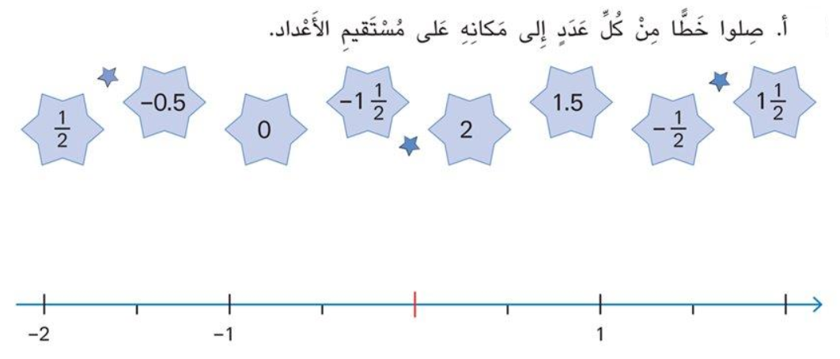
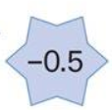
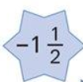
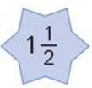
هيا نعين كسور واعداد موجبة وسالبة على المحور

Slide 9
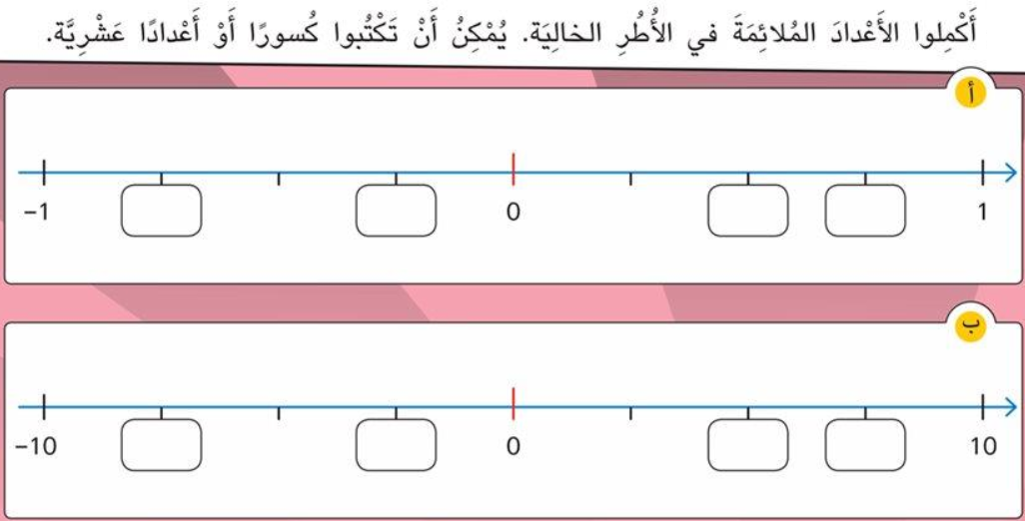
تمرن 1:

Slide 10
الحل:
أولا ننتبه لقفزات كل محور الى كم جزء مقسم هل هو محور اثلاث ارباع اخماس....؟
0.25+
2.5+

Slide 11
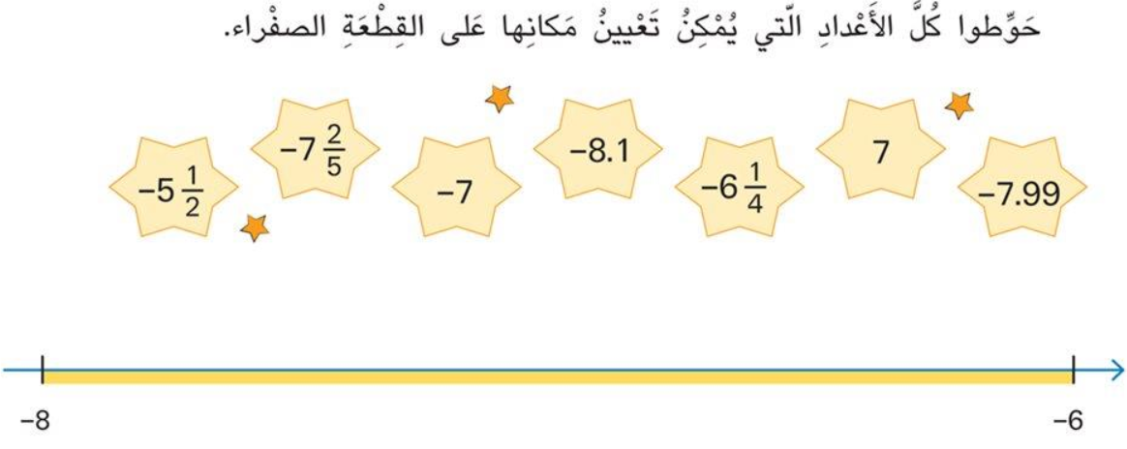
تمرن2:

Slide 12
الحل:

Slide 13
تمرن 3:هيا نكمل نفس القطعة الصفراء:

Slide 14
حلول ممكنة:

Slide 15
هيا نتذكر ونعين:

Slide 16
تمرن 4: استعملوا المستقيم الذي حللناه قبل قليل للمقارنة:

Slide 17
الحل:
>
<
<
<

Slide 18
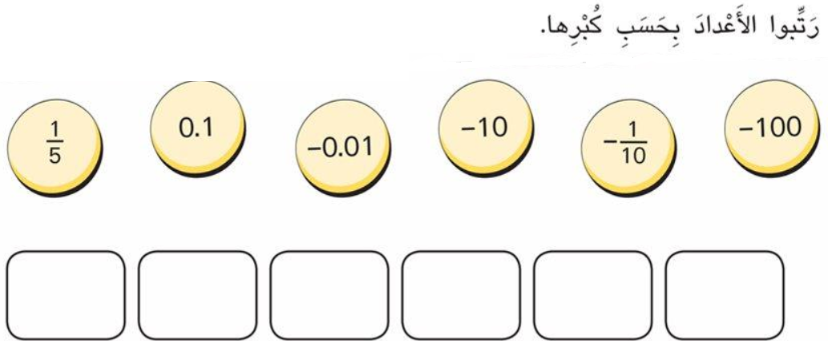
تمرن 5: مقارنة وترتيب(نتذكر كلما ذهبنا يمينًا العدد يكبر)

Slide 19
الحل : مقارنة وترتيب

Slide 20
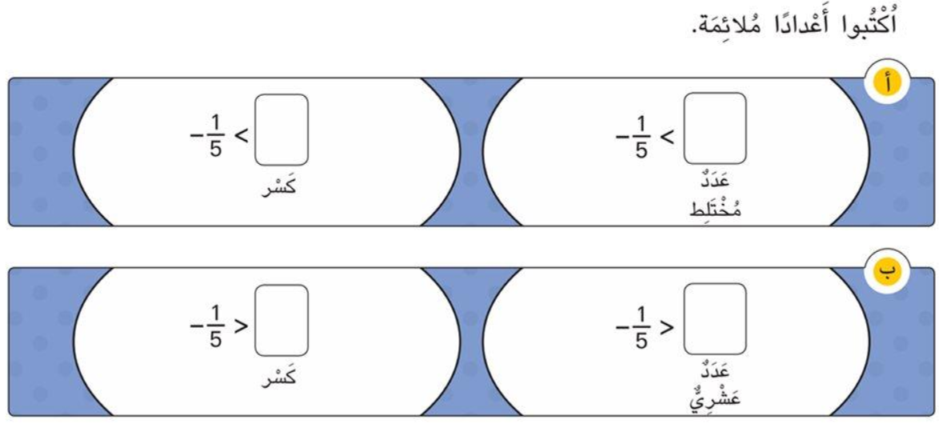
تمرن6:(إمكانيات الحل على اللوح)

Slide 21
ننهي ونجمل ما تعلمنا :
قمنا بتذكر مفهوم الاعداد السالبة وبفعالية بحيرة طبريا قارنا اعداد سالبة بارتفاع مستوى البحر.
عينا كسور عادية وعشرية سالبة على المحور
عينا كسور في المجال السالب
رتبنا كسور عادية وعشرية في المجال السالب
تدربنا على كتابة إمكانيات لاعداد سالبة وموجبة اصغر واكبر من كسر معطى
تذكرنا دائما في محور الاعداد السالبة والموجبة كلما اتجهنا يمينًا الاعداد تكبر.
Notes:
الشرائح 11-15 تضمّ: إكساب المعرفة، التدرّب والحلّ، وتدرّب وحلّ آخر. مدّة هذه الشرائح معًا 20 دقيقة
إكساب: التطرّق إلى هدف تعليميّ مركزيّ ومركّز. باستخدام مجموعة منوّعة من تمثيلات المضمون، مثل: الصور ومقاطع الفيديو - بالإمكان إرفاق مقاطع فيديو من إصدار مطاح فقط، صور شاشة، تقارير، مضامين من الكتب التعليميّة، ونصّ محدود وفقًا لحقوق النشر والملكيّة الفكريّة. يمكنك دمج مثال على تمرين أو سؤال تقومون بحله.

Slide 22
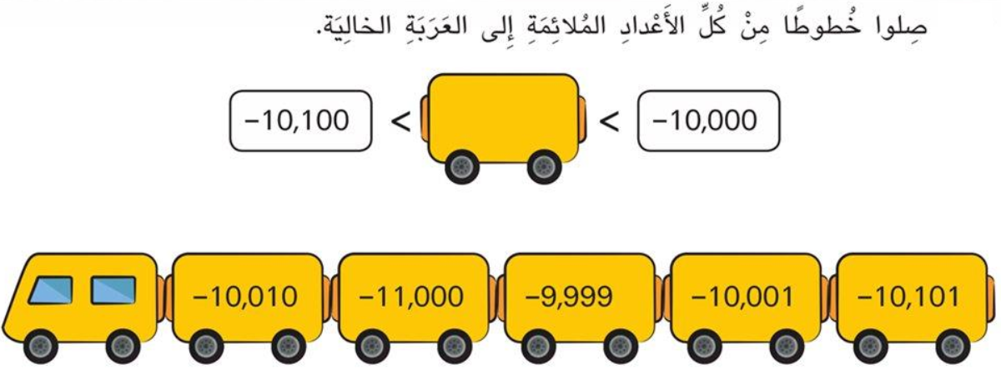
نواصل التدرّب البيتي
وحاولوا تعيينهم بالتقريب على محور الاعداد
تدربًا موفقًا ومثمرًا اتمناه لكم
Notes:
مدّة الشريحة: حتّى 15 دقيقة
في هذه المرحلة اشرحوا للتلاميذ التدرّب وودّعوهم. مع خروج التلاميذ للتدرّب النهائيّ، ستنتهي مرحلة تصويركم كمعلمين ومعلّمات.
نقاط لتسليط الضوء عليها:
* يمكن تنفيذ التدرّب في المنزل باستخدام مجموعة منوّعة من الموارد المتاحة في المنزل، مثل: أدوات الكتابة أو الحاسوب اللوحيّ أو الشخصيّ. يمكن استخدام بيئتي آفاق وكوتار الكتب التعليميّة (فقط كم خلال حاسوب محمول، وذلك لأنّ آفاق وكوتار الكتب التعليميّة لا يعملان بشكل جيد على الحاسوب اللوحيّ/ الهاتف المحمول).
* تأكد من إعطاء تلاميذكم تعليمات دقيقة للتدرّب على صعيد المضامين وعلى صعيد الفنّيّ، بالإضافة إلى الأوقات الدقيقة للتدرّب.
* بالإمكان تضمين العرض التقديميّ صور شاشة والشرح شفويًّا ما هو المطلوب منهم تنفيذه.

Slide 23
شكرًا لكم على مشاهدة البثّ
إنتاج مطاح، لصالح وزارة التربية والتعليم
shutterstock.com الرسوم التوضيحيّة:

